Slide 1
mycat 简介
mycat是什么？
mycat是数据库中间件。
中间件：是一类连接软件组织和应用的计算机软件，以便于软件各部件之间的沟通。
例子：Tomcat (web中间件)（连接客户端与服务器）
数据库中间件：连接Java应用程序和数据库

Slide 2
mycat 简介
为什么要用mycat？
1.java与数据库紧耦合（传统项目Java应用与数据库直接相连）
2.高访问量高并发对数据库压力
3.读写请求数据不一致

Slide 3
mycat 简介-作用
1.java应用与数据库紧耦合
java应用
数据库A
数据库A配置

Slide 4
mycat 简介-作用
1.java应用与数据库紧耦合
java应用
数据库A
数据库A配置
数据库b配置
数据库B

Slide 5
mycat 简介-作用
1.解除java应用与数据库紧耦合（传统项目Java应用与数据库直接相连）
java应用
mycat
数据库A
数据库A配置
数据库b配置
数据库B

Slide 6
mycat 简介-作用
在不使用mycat实现读写分离
数据库A
用于读
select...
java应用
Mysql主从复制
update...
数据库A配置
数据库B
用于写
数据库b配置

Slide 7
mycat 简介-作用
使用mycat实现读写分离
数据库A
用于读
java应用
mycat
Mysql主从复制
数据库A配置
数据库B
用于写
数据库b配置

Slide 8
mycat 简介-作用
2.管理数据库分布式
大型数据库
表
表
表
表
每个库会有查询瓶颈
表
表

Slide 9
mycat 简介-作用
主机
2.管理数据库分布式
分库db3
大型数据库
表
表
主机
分库db3
表
表
主机
表
表
分库db3

Slide 10
mycat 简介-作用
主机
2.管理数据库分布式
分库db3
大型数据库
表
达到瓶颈(比如千万级数据)
表
表
主机
分库db3
表
表
主机
表
表
分库db3

Slide 11
mycat 简介-作用
主机
2.管理数据库分布式
分库db3
主机
java应用
分库db3
mycat
主机
分库db3

Slide 12
mycat 简介-作用
3.多数据源整合
如账单,订单表
galera cluster
多主同时写入,
高可靠性,
适合系统关键表
Client
mycat
用户表,字典表
MySQL
Master/Slave
主从故障切换
高可用性
常规数据
日志类数据
NoSQL
储存大量一次
性非业务数据
高性能

Slide 13
mycat 简介-原理
Mycat''拦截'了用户发过来的SQL语句,做了特定分析,然后将SQL往后端的真实数据库并将返回的结果做适当的处理,最终返回给用户
db1
解 析
sql
分片分析
路由分析
缓存分析
select * from oders where prov ='zhejiang'
读写分离分析
prov ='zhejiang'
...
db2
应用
prov ='shanghai'
分页处理
排序处理
整合处理
结果合并
...
db3
prov ='beijing'

Slide 14
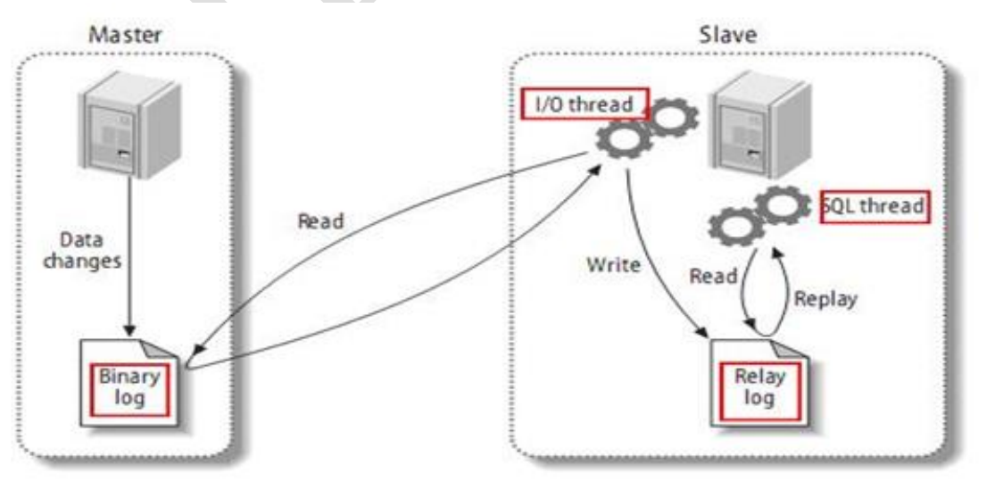
搭建 mysql 数据库主从复制
① MySQL 主从复制原理

Slide 15
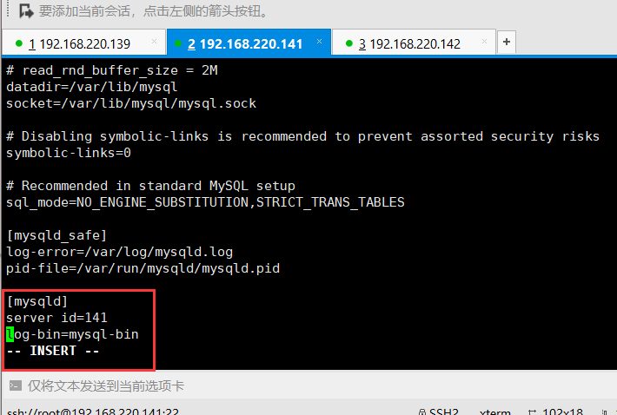
搭建 mysql 数据库主从复制
② 主机配置(192.168.220.141)
修改配置文件：vim /etc/my.cnf
#主服务器唯一ID
server-id=141
#启用二进制日志
log-bin=mysql-bin
重启mysql服务：
systemctl restart mysqld

Slide 16
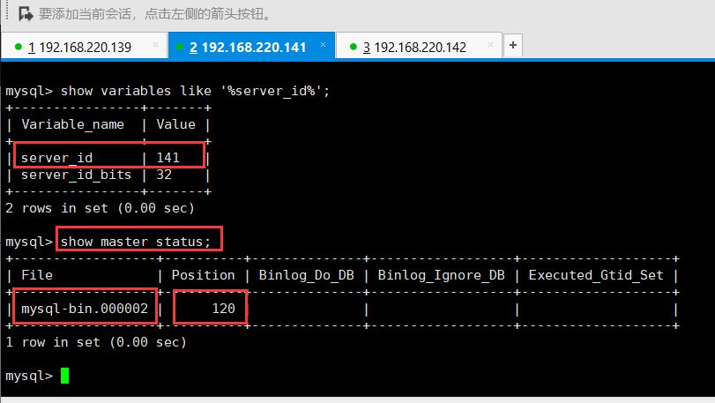
搭建 mysql 数据库主从复制
② 主机配置(192.168.220.132)
验证是否已经配置成功，如果能够查询对应配置文件中的server_id 说明已经配置成功。
show variables like '%server_id%';
查看状态，如果能够看到同步的文件，和行数 说明已经配置成功。
show master status;

Slide 17
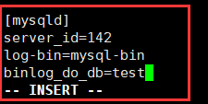
搭建 mysql 数据库主从复制
③ 从机配置(192.168.220.142)
修改配置文件：vim /etc/my.cnf
server-id=142 ###从服务器server_id
log-bin=mysql-bin ###日志文件同步方式
binlog-do-db=test ###同步数据库
重启mysql服务：
systemctl restart mysqld

Slide 18
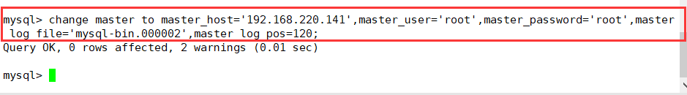
搭建 mysql 数据库主从复制
② 从机配置(192.168.220.142)
验证是否已经配置成功，如果能够查询对应配置文件中的server_id 说明已经配置成功。
show variables like '%server_id%';
从服务器同步主服务器配置
change master to master_host='192.168.220.141',master_user='root',master_password='root',master_log_file='mysql-bin.具体值',master_log_pos=具体值;

Slide 19
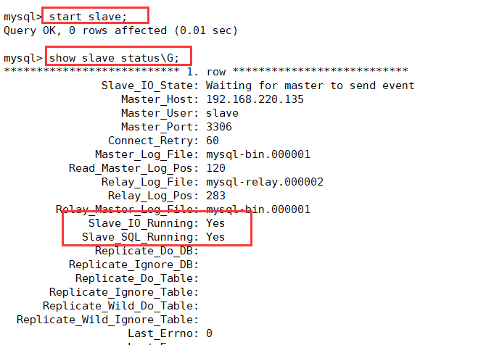
搭建 mysql 数据库主从复制
#启动从服务器复制功能 start slave;
#查看从服务器状态 show slave status\G;
这两个参数都是Yes，则说明主从配置成功

Slide 20
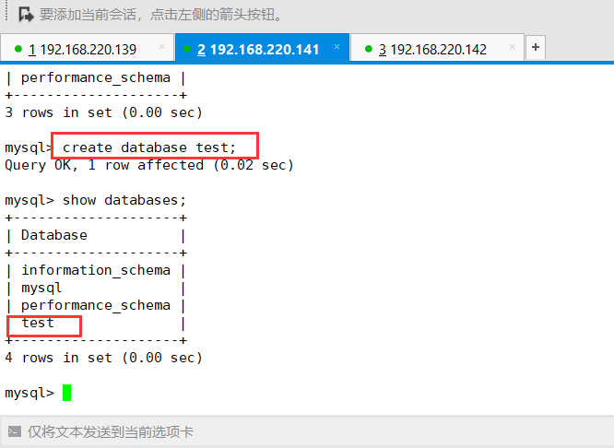
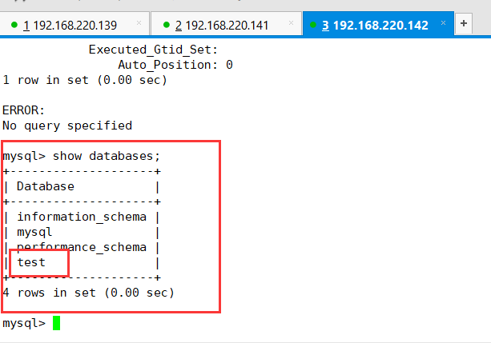
搭建 mysql 数据库主从复制
主机新建库、新建表、insert 记录，从机复制
主机
从机

Slide 21
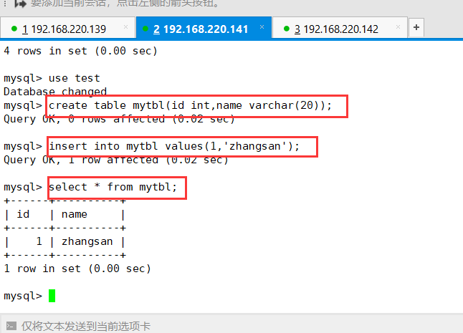
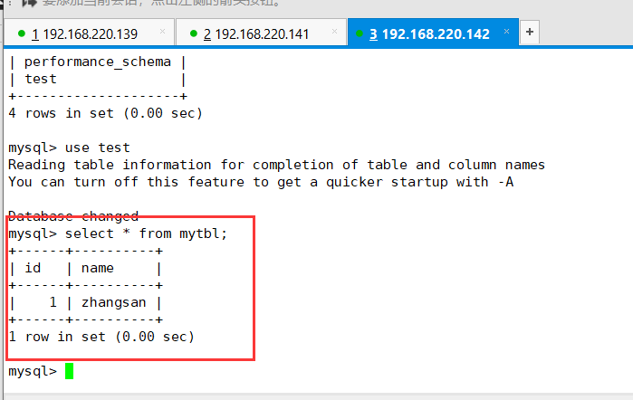
搭建 mysql 数据库主从复制
主机新建库、新建表、insert 记录，从机复制
主机
从机

Slide 22
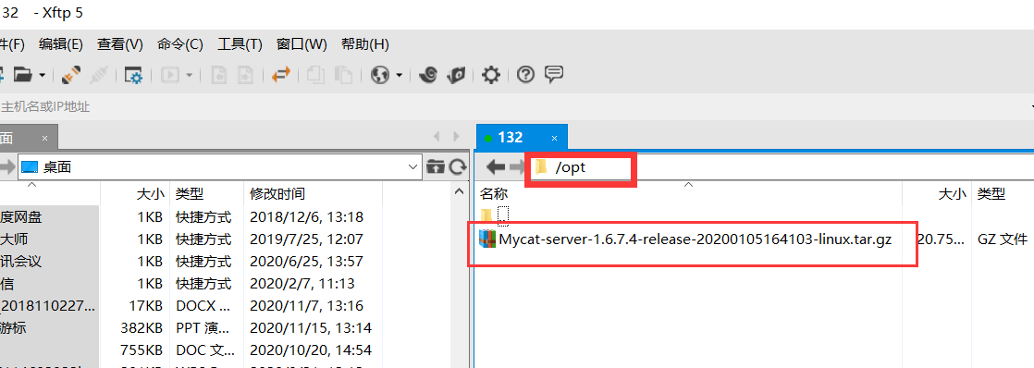
mycat 安装
第一步：下载mycat压缩包
地址：http://www.mycat.org.cn/
•第二步：借助xftp工具将压缩包传入Linux的目录下

Slide 23
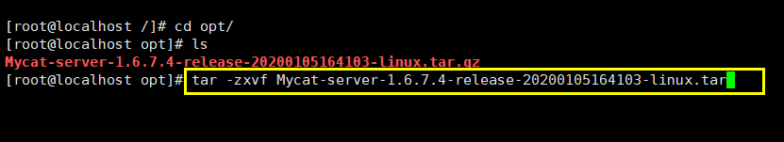
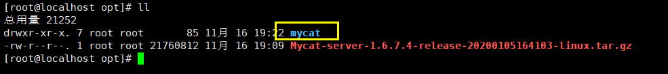
mycat 安装
第三步：解压缩
命令：tar -zvxf 加压缩包名
解压完成后如下：

Slide 24
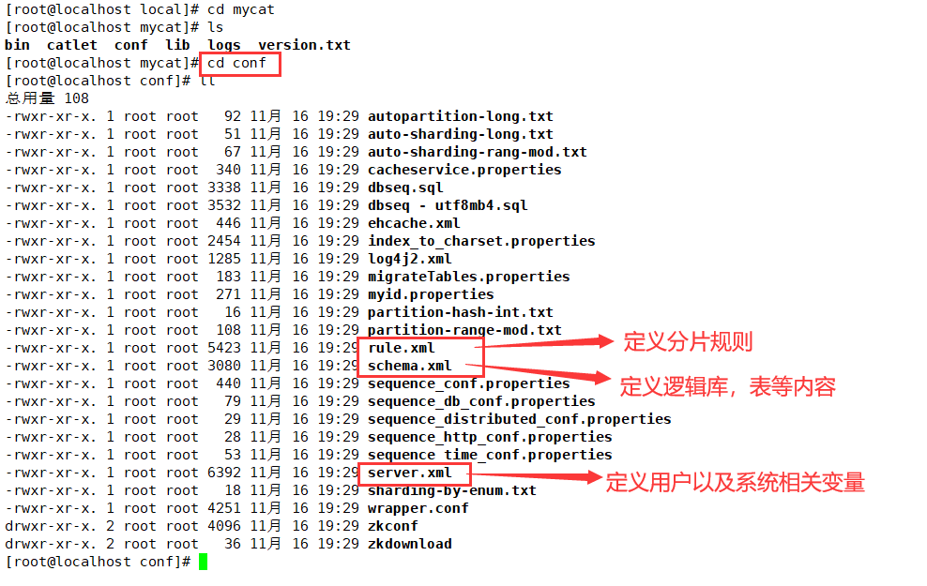
mycat 启动
修改配置文件
暂时不用配置

Slide 25
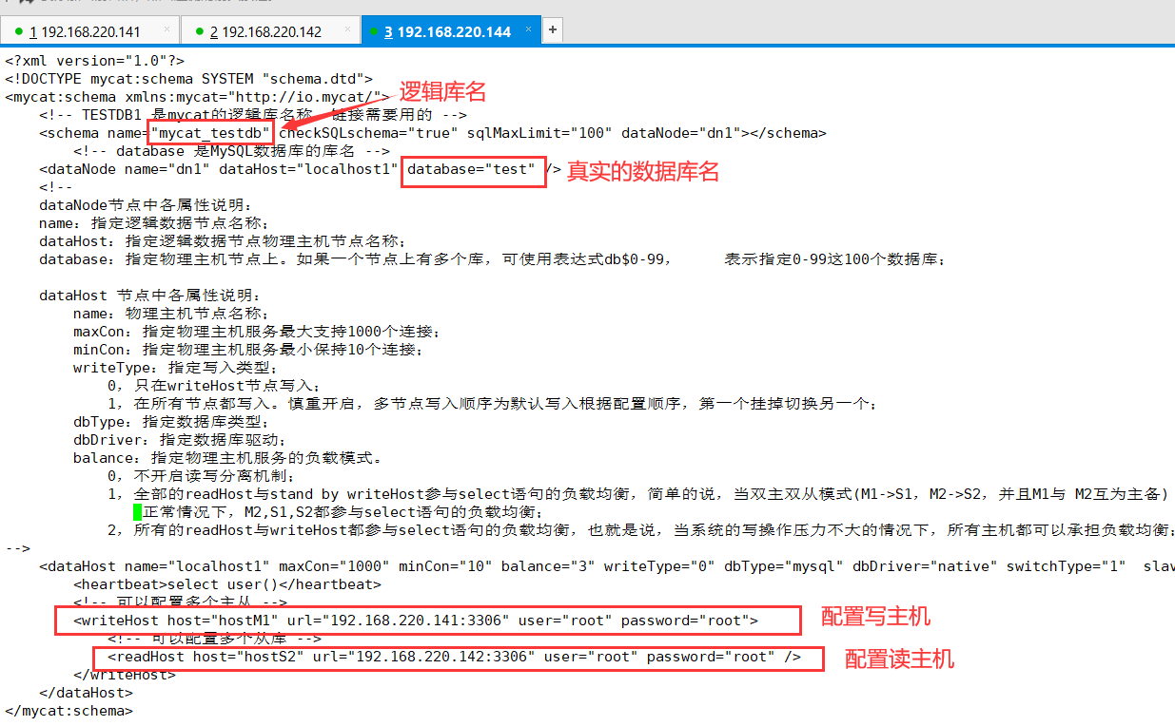
修改配置文件 schema.xml

Slide 26
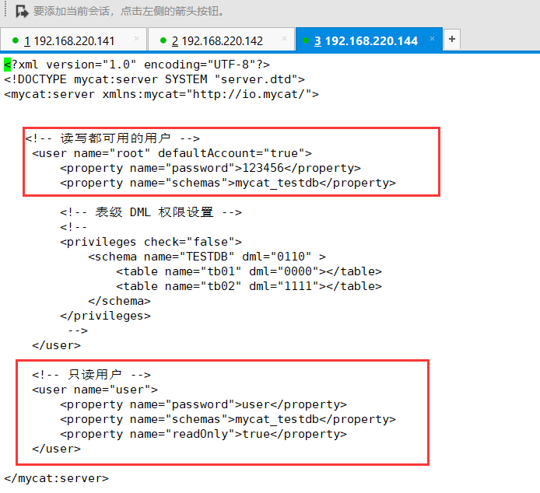
mycat 启动
修改配置文件server.xml

Slide 27
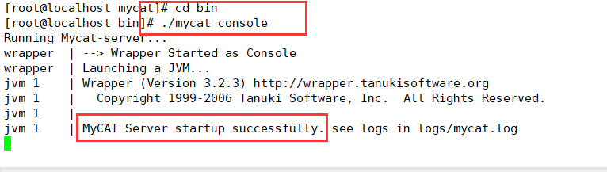
mycat 启动
启动程序
①控制台启动 ：去 mycat/bin 目录下执行 ./mycat console
②后台启动 ：去 mycat/bin 目录下 ./mycat start
为了能第一时间看到启动日志，方便定位问题，我们选择①控制台启动。

Slide 28
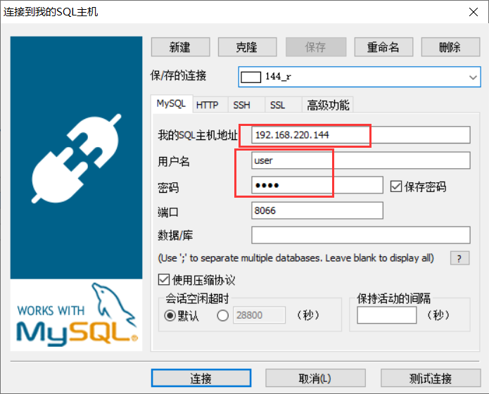
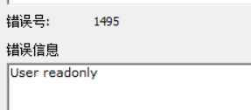
mycat 登录
通过sqlyog远程连接mycat,user用户登录
user用户为只读用户，登录进去只能查询数据，增删查操作会提示一下信息

Slide 29
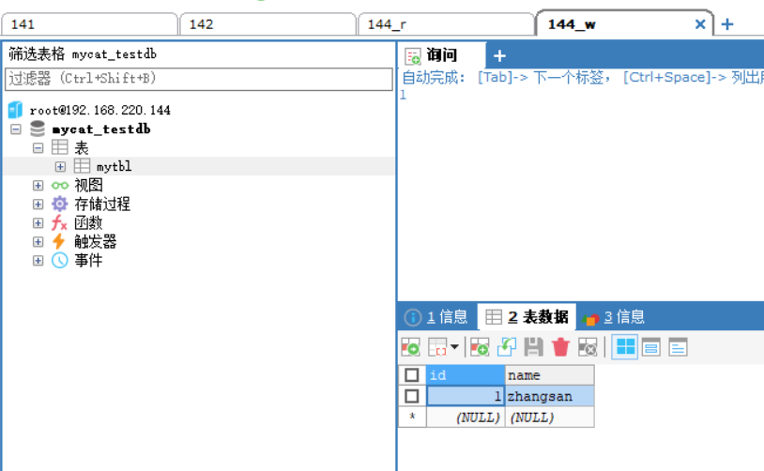

mycat 登录
通过sqlyog远程连接Mycat,root用户登录
root用户为读写用户，登录进去既能查询数据，又能写数据

Slide 30
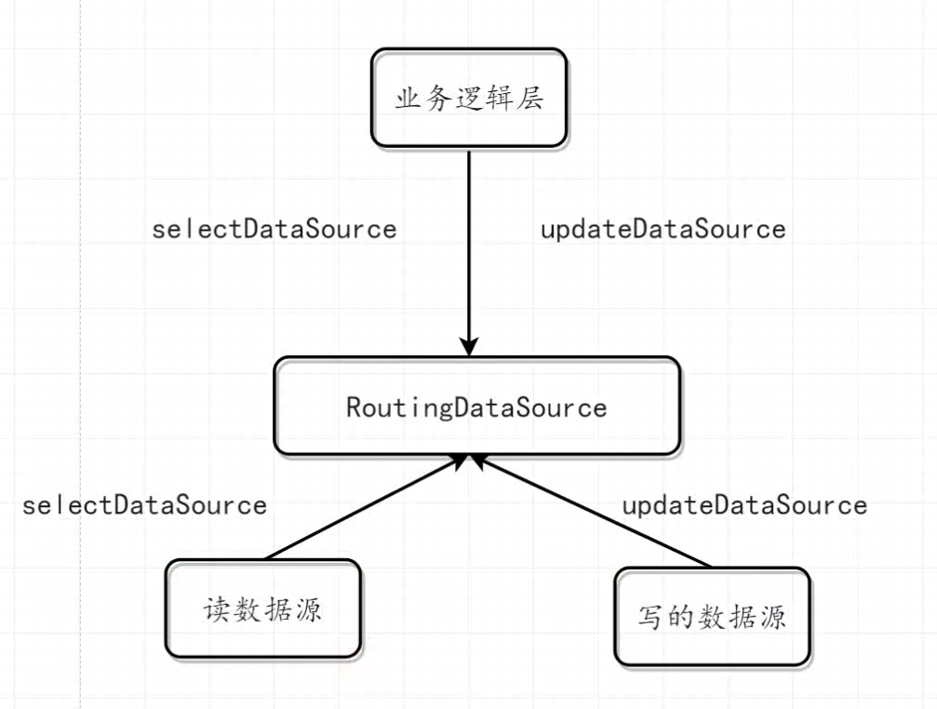
springboot 整合读写分离

Slide 31
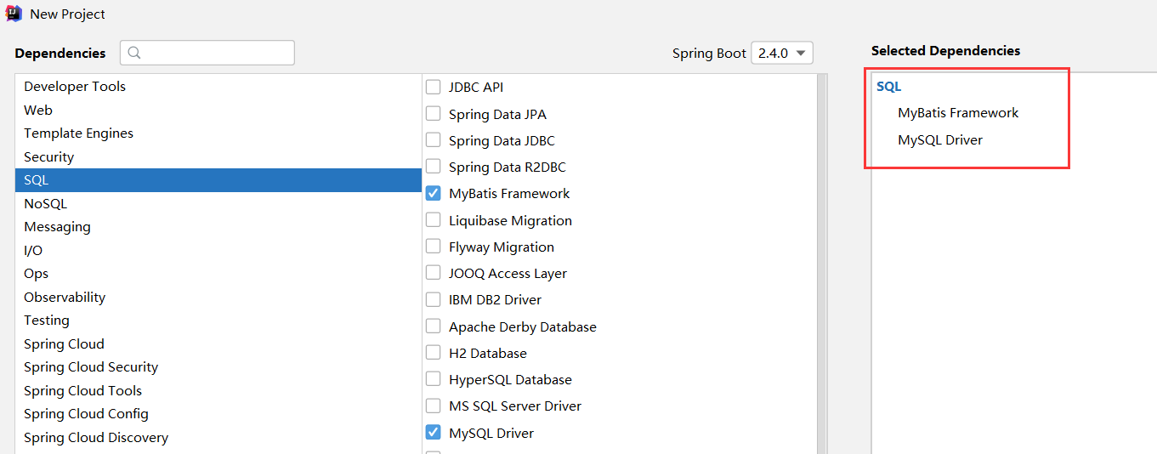
springboot 整合读写分离
新建springboot项目，选择依赖

Slide 32
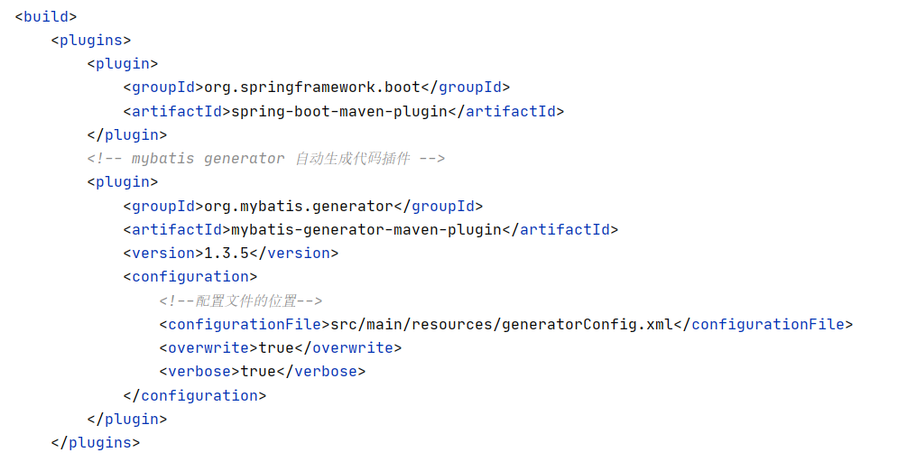
springboot 整合读写分离
在pom.xml中添加如下内容：

Slide 33
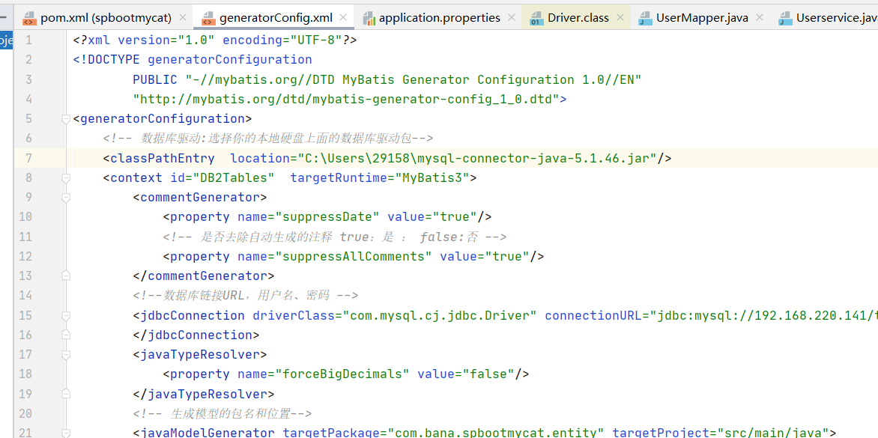
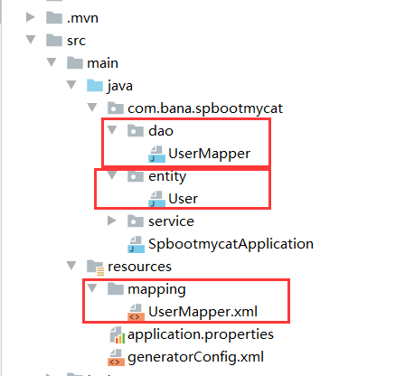
springboot 整合读写分离
新建generatorConfig.xml文件，利用mybatis的逆向工程：

Slide 34
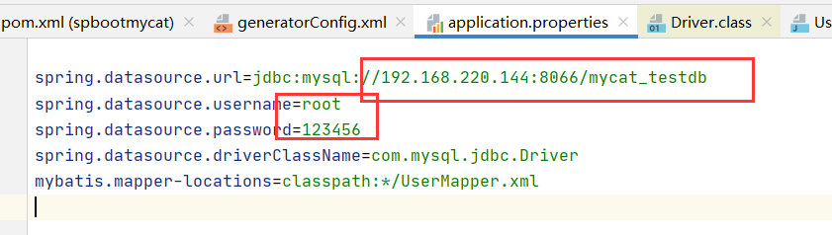
springboot 整合读写分离
在application.properties中配置数据库信息：
登录的是mycat的root用户

Slide 35
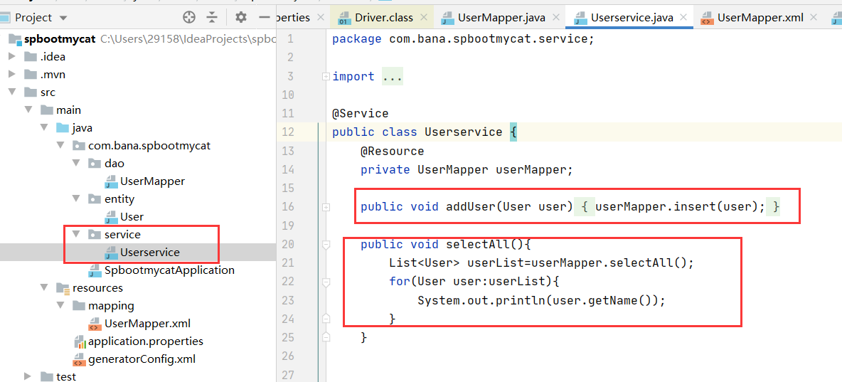
springboot 整合读写分离
编写service层方法：

Slide 36
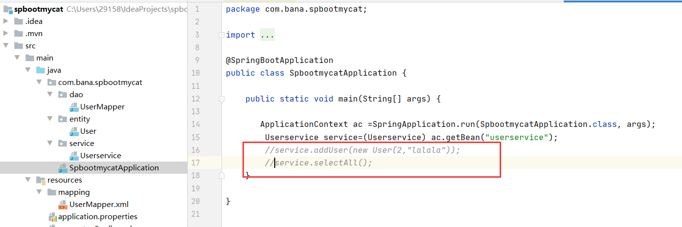
springboot 整合读写分离
编写SpbootmycatApplication如下，启动后即可查看读写分离效果：

